Slide 1
Особенности работы с детьми после КИ
с использованием
верботональной системы.
Максимук Е.А.
Учитель-дефектолог

Slide 2
КОХЛЕАРНАЯ ИМПЛАНТАЦИЯ
— это не только хирургическая операция,
но и система мероприятий,
включающая отбор пациентов,
комплексное диагностическое обследование
и послеоперационную слухоречевую реабилитацию.

Slide 3
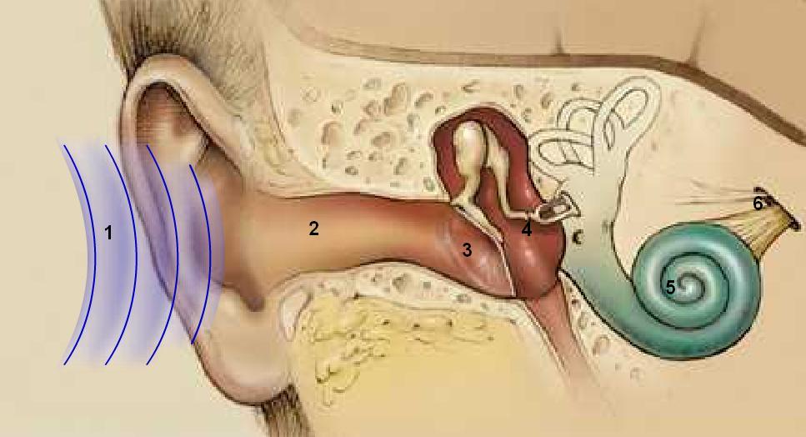
Нормальный слух

Slide 4
Нарушение слуха

Slide 5
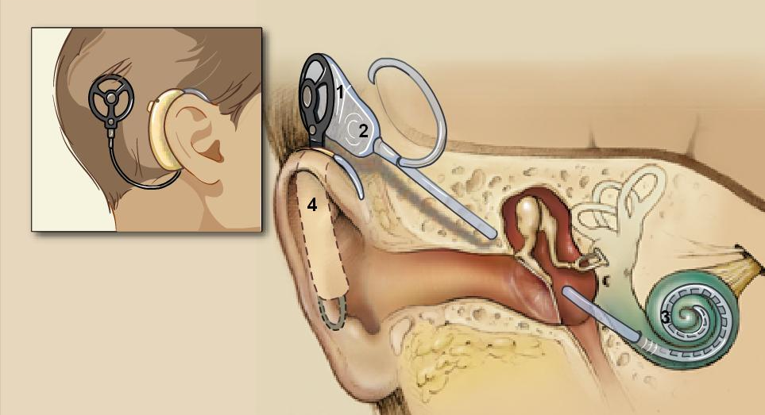
Кохлеарная имплантация

Slide 6
Особенности восприятия речи и звуков:
Звуки и речь искажены.
Пороги слуха составляют 25-40 дБ и соответствуют 1-й степени тугоухости.
У детей не сформировано или недостаточно сформировано внимание к окружающим звукам.
Дети плохо локализуют звук в пространстве.
Если ребёнок не имел слухового опыта, то он медленно учится обнаруживать и различать звуки.
Ребёнок плохо воспринимает речь, если она не обращена к нему (при общении нескольких людей).
Окружающие шумы и реверберация мешают ребёнку узнавать и воспринимать речевые сигналы и звуки окружающей среды.
Трудности запоминания речевого материала.
Нарушения слухового внимания.
С помощью КИ ребёнок может научиться воспринимать музыку.

Slide 7
Индивидуальная реабилитация основана на слушании,
фонетическом и лингвистическом развитии,
а также включает в себя элементы
всех других видов активности,
что способствует качественному развитию ребёнка.

Slide 8
Ступени развития способности восприятия акустической информации:
обнаружение наличия - отсутствия звуковых сигналов;
определение различий между акустическими сигналами;
различение голоса человека среди других звуков, опознавание бытовых сигналов;
определение различных характеристик звуков;
распознавание отдельных звуков речи, надсегментарных характеристик речи, фонемных признаков;
опознавание изолированных слов, предложений;
понимание слитной речи;
понимание речи и распознавание бытовых звуков в условиях помех.

Slide 9
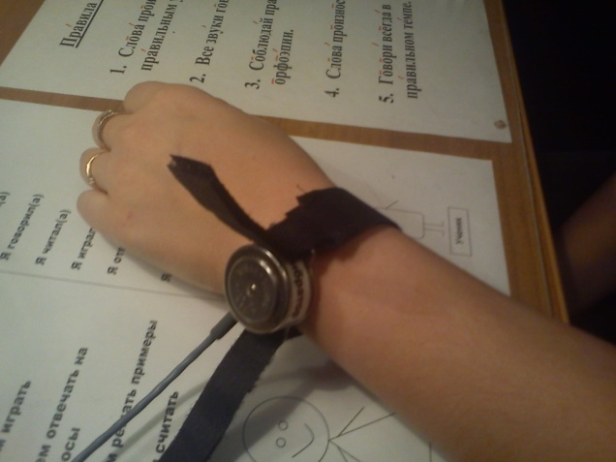
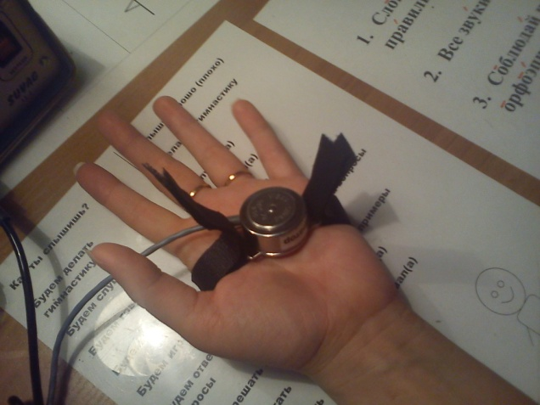
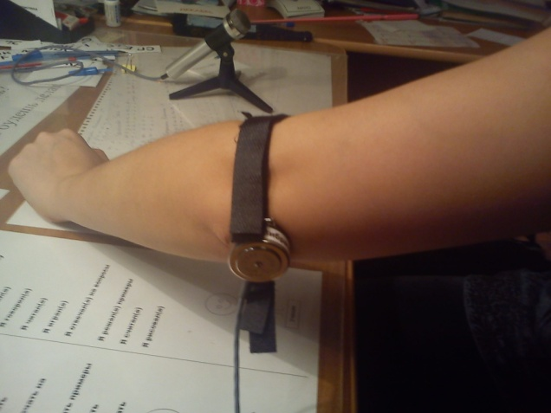
Начинается работа с вибротактильной фазы с использованием вибрационного стола.
На индивидуальных занятиях мы применяем вибратор.

Slide 10
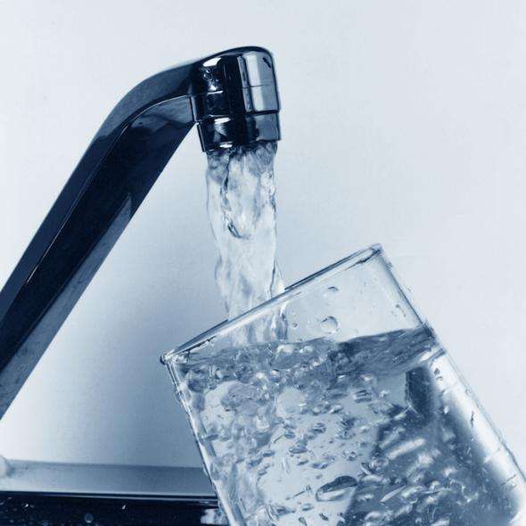
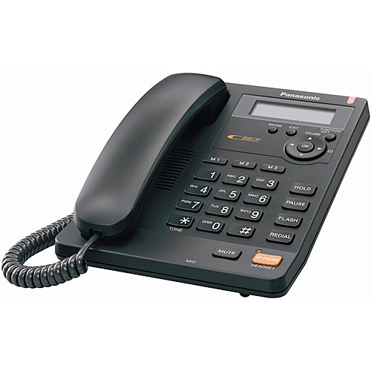
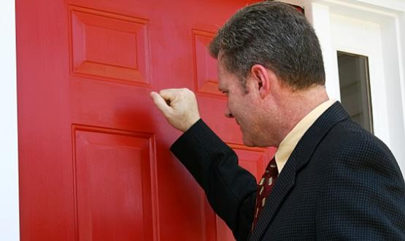
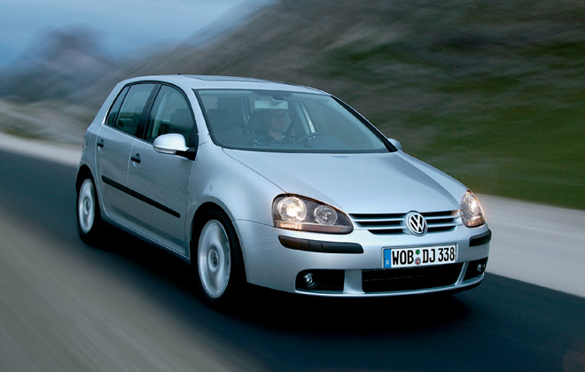
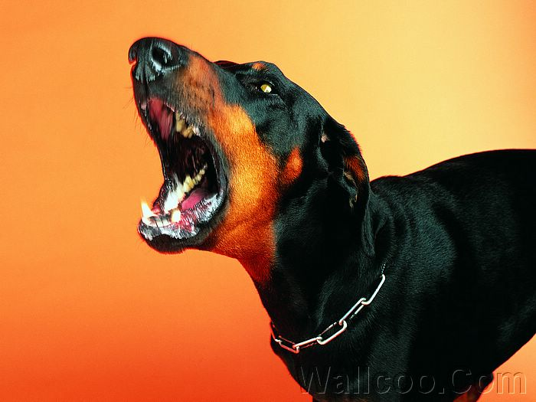
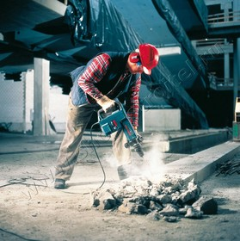
В этот период формируется восприятие неречевых звуков.

Slide 11
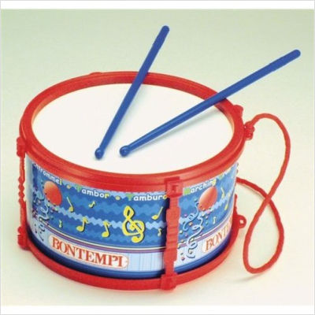
Ведётся работа над формированием ритмической структуры речи, ритма, темпа и интонации.
тататата
та_та_та
ТАтата
татаТА

Slide 12
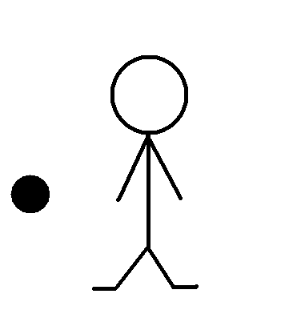
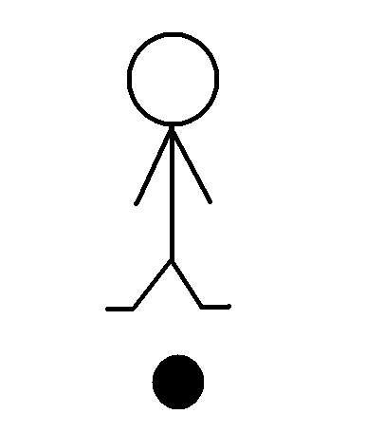
Большое внимание уделяется
ориентации в пространстве.

Slide 13
Во время индивидуальных занятий на начальном этапе необходимо сформировать
восприятие «слуховой картинки» в коре головного мозга на каждый звук.

Slide 14
Широко используются в работе с детьми данной категории аудиовизуальные курсы (АВК).

Slide 15
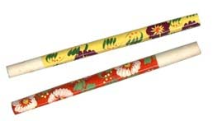
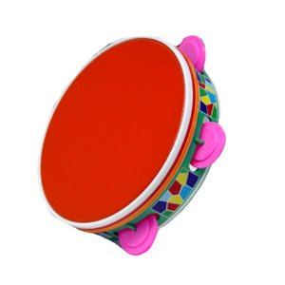
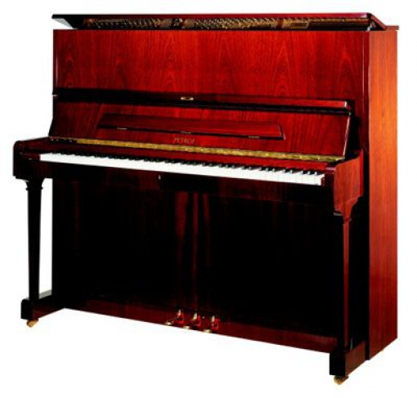
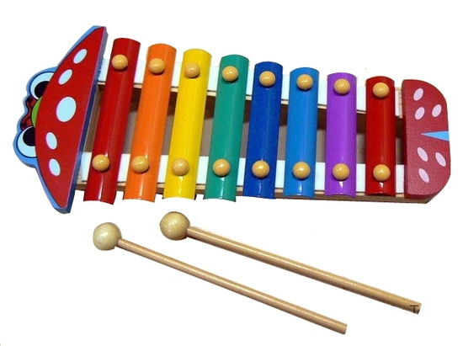
В последнее время в процесс реабилитации детей после КИ вводится обучение игре на музыкальных инструментах и пение.

Slide 16
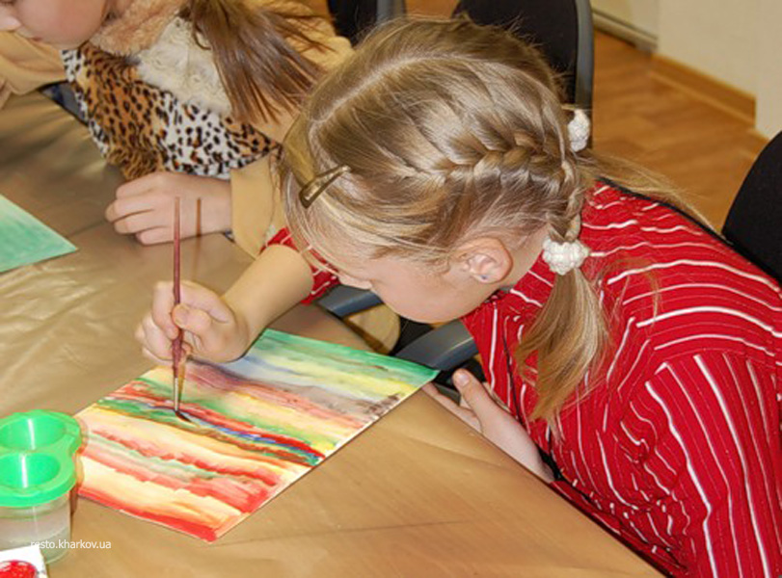
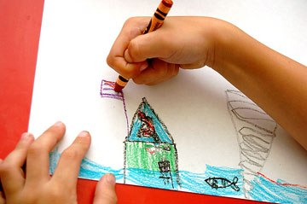
Проговаривание во время рисование,
обсуждение рисунков и рисование ситуаций из жизни помогает ребенку говорить
в естественных ситуациях общения.

Slide 17
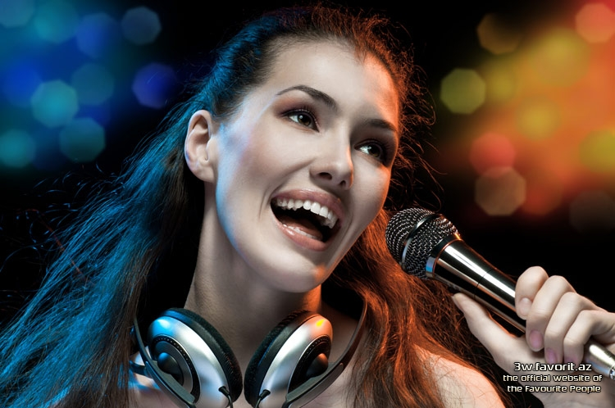
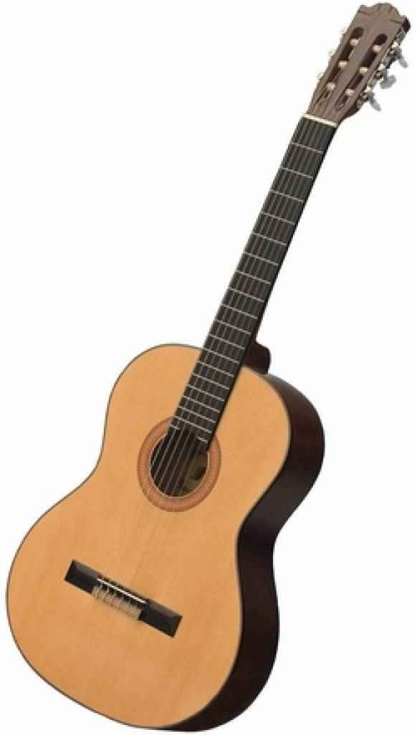
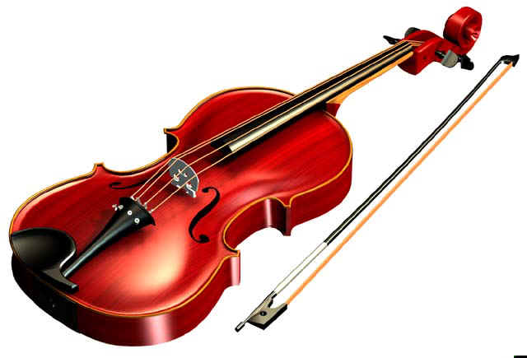
Занятия по более тонким нюансам:
дифференциация тембра голоса (при пении и разговоре), распознавание разных музыкальных инструментов, различение тонов.

Slide 18
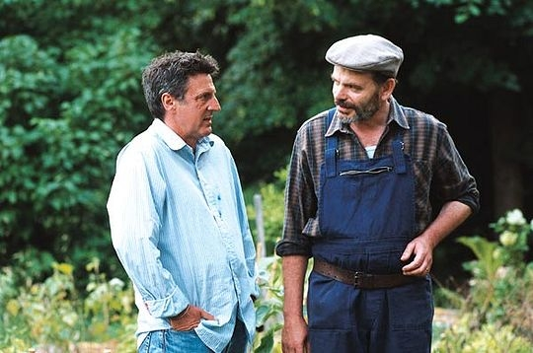
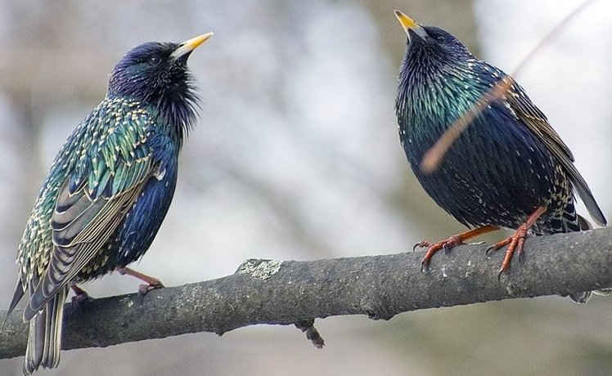
Определение разницы между человеческими голосами, речью и другими звуками.

Slide 19
У детей, которые были имплантированы
в старшем школьном возрасте,
наблюдаемая разница в слухоречевом развитии,
по сравнению с не имплантированными сверстниками, невелика и часто зависит от индивидуальных особенностей детей.

Slide 20
Неограниченные движения во время организованных и спонтанных игр, танцы и драматизация, проводимые во время физминуток, динамических пауз, музыкальной ритмики
- всё это стало возможным
благодаря кохлеарному импланту.

Slide 21
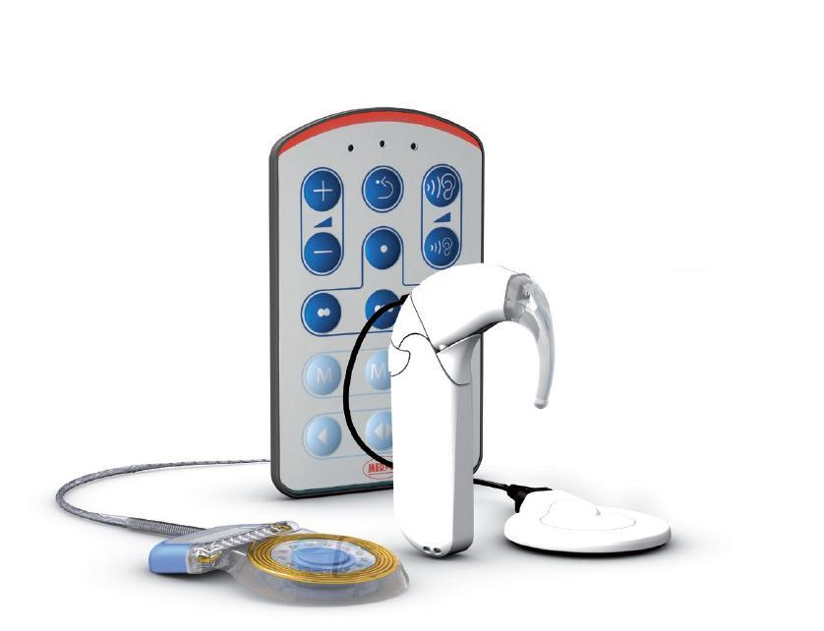
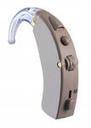
Очень важно после операции КИ
продолжать носить аппарат на втором,
не оперированном ухе,
особенно если до операции ребёнок уже имел достаточный слуховой опыт.

Slide 22
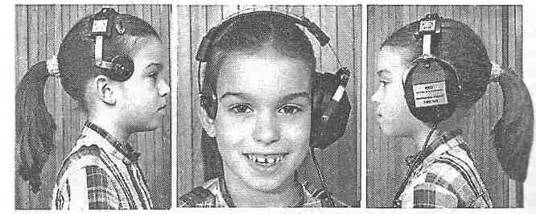
Для продолжения работы по развитию слухового восприятия с неоперированным ухом, хорватским инженером Владимиром Козина были разработаны специальные наушники.
Моноуральный головной наушник TYPE GM

Slide 23
Кохлеарная имплантация действительно является перспективным направлением реабилитации детей
с нарушением слуха.
Лучшие результаты достигаются,
если операция по имплантации была проведена в раннем возрасте, а также, если дети достигли высокого уровня сенсорно-психомоторного развития в предоперационный период.

Slide 24
Педагогам и родителям необходимо помнить, что воспринимаемые с помощью КИ речевые образы значительно отличаются от тех,
которые хранятся в памяти оглохшего человека.
Поэтому не нужно сразу рассчитывать на чудо. Необходим длительный процесс реабилитации и большая работа специалистов и родителей.

